Slide 1
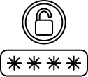
Password BOOK
Website :
Website :
Username :
Username :
Password :
Password :
Note :
Note :
Website :
Website :
Username :
Username :
Password :
Password :
Note :
Note :
Website :
Website :
Username :
Username :
Password :
Password :
Note :
Note :

